Slide 1
Nerve impulses
Черкаський національний університет
імені Богдана Хмельницького
Модель Ходжкіна-Хакслі
Проект
з дисципліни “Обчислювальна фізика”
студента 1 курсу, ОКР магістр
групи мПМ1
Кучера Олександра

Slide 2
Модель Ходжкіна-Хакслі
Модель Ходжкіна-Хакслі – математична модель, яка описує генерацію та розповсюдження потенціалів дії в нейронах та інших електрично збуджуваних клітинах – таких, наприклад, як серцеві міоцити. Модель являє собою комплекс ординарних диференційних рівнянь, котра змальовує характеристики електричного сигналу.
Модель була розроблена Аланом Ллойдом Ходжкіним та Ендрю Хакслі в 1952 році для опису електричних механізмів, що зумовлюють генерацію та передачу нервового сигналу в гігантському аксоні кальмара. За це автори моделі отримали Нобелівську премію в області фізіології та медицини за 1963 рік.

Slide 3
Модифікації та альтернативні моделі
Модель Ходжкіна - Хакслі є одним з найвизначніших досягнень в біофізиці та нейрофізіології 20-го століття. З часом вона була модифікована в наступних напрямках:
Базуючись на експериментальних даних, в неї були інкорпоровані додаткові види іонних каналів та транспортерів.
Базуючись на даних мікроскопії високого розділення, в рівняння додані елементи, що характеризують складну морфологію відростків нервових клітин (аксонів та дендритів).
Також на загальних принципах моделі Ходжкіна - Хакслі були розроблені кілька моделей, що описують взаємну активацію та деактивацію в нейронних мережах, а також молекулярну динаміку генерації потенціалу дії.

Slide 4
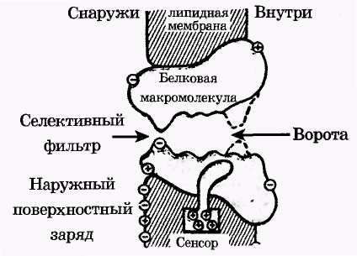
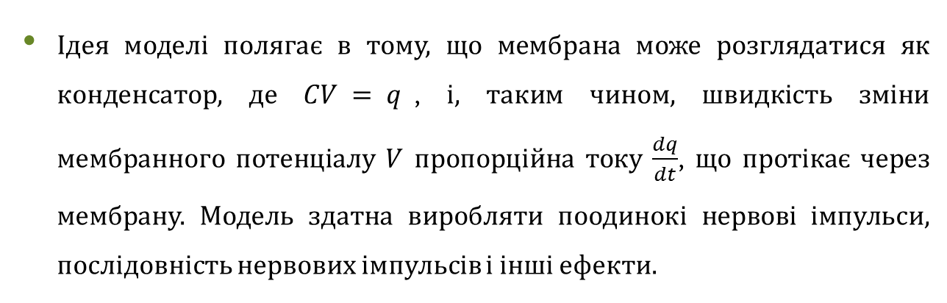
Постановка задачі
Ідея моделі полягає в тому, що мембрана може розглядатися як конденсатор, де $CV = q$, і, таким чином, швидкість зміни мембранного потенціалу $V$ пропорційна току $\frac{dq}{dt}$, що протікає через мембрану. Модель здатна виробляти поодинокі нервові імпульси, послідовність нервових імпульсів і інші ефекти.

Slide 5

Математична модель
Модель описується наступними диференціальними рівняннями першого порядку:
Рівняння потенціалу:
$C\frac{dV}{dt}=−g_{k}n^{4}\left(V−V_{k}\right)−g_{Na}m^{3}h\left(V−V_{Na}\right)−g_{L}\left(V−V_{L}\right)+I_{ext}(t)$ (1.a)
Активація $k^{+}:$
$\frac{dn}{dt}=α_{n}\left(1−n\right)−β_{n}n$ (1.b)
Активація ${Na}^{+}:$
$\frac{dm}{dt}=α_{m}\left(1−m\right)−β_{m}m$ (1.c)
Деактивація ${Na}^{+}:$
$\frac{dh}{dt}=α_{h}\left(1−h\right)−β_{h}h$ (1.d)

Slide 6
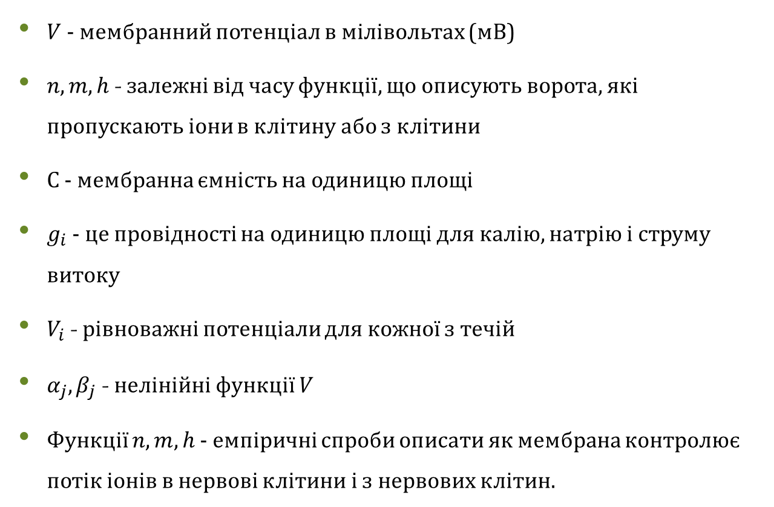
Умовні позначення
$V$ - мембранний потенціал в мілівольтах (мВ)
$n, m, h$- залежні від часу функції, що описують ворота, які пропускають іони в клітину або з клітини
$С$ - мембранна ємність на одиницю площі
$g_{i}$ - це провідності на одиницю площі для калію, натрію і струму витоку
$V_{i}$ - рівноважні потенціали для кожної з течій
$α_{j},β_{j}$ - нелінійні функції $V$
Функції $n, m, h$- емпіричні спроби описати як мембрана контролює потік іонів в нервові клітини і з нервових клітин.

Slide 7

Ходжкін і Хакслі виявили наступні емпіричні форми для $α_{j},β_{j}$:
$α_{n}=\frac{0.01\left(10−V\right)}{\left[e^{1−\frac{V}{10}}−1\right]}$ (2.a)
$β_{n}=0.125∗e^{\frac{−V}{80}}$ (2.b)
$α_{m}=\frac{0.1\left(25−V\right)}{\left[e^{2.5+\frac{V}{10}}−1\right]}$ (2.c)
$β_{m}=4∗e^{\frac{−V}{18}}$ (2.d)
$α_{h}=0.07∗e^{\frac{−V}{20}}$ (2.e)
$β_{h}=\frac{1}{\left[e^{3−\frac{V}{10}}+1\right]}$ (2.f)

Slide 8

Значення параметрів
$C=1.0 μF/cm^{2}$
$g_{k}=36 mmho/cm^{2}$
$g_{Na}=120 mmho/cm^{2}$
$g_{L}=0.3 mmho/cm^{2}$
$V_{k}=−12 mV$
$V_{Na}=115 mV$
$V_{L}=10.6 mV$

Slide 9
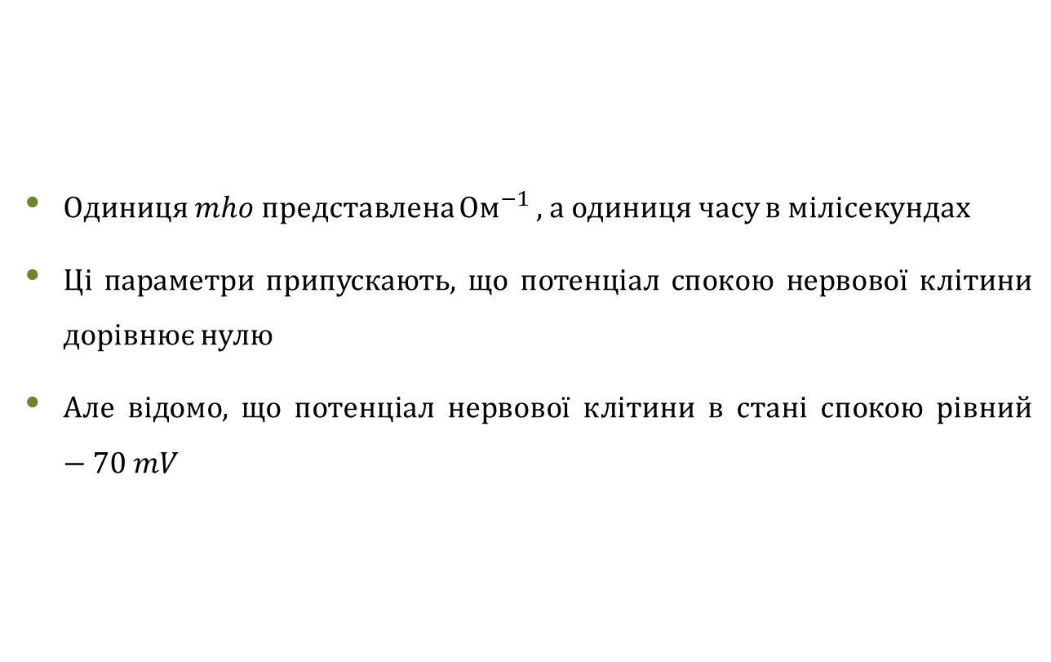
Зауваження
Одиниця $mho$ представлена $Ом^{−1}$, а одиниця часу в мілісекундах
Ці параметри припускають, що потенціал спокою нервової клітини дорівнює нулю
Але відомо, що потенціал нервової клітини в стані спокою рівний $−70 mV$

Slide 10
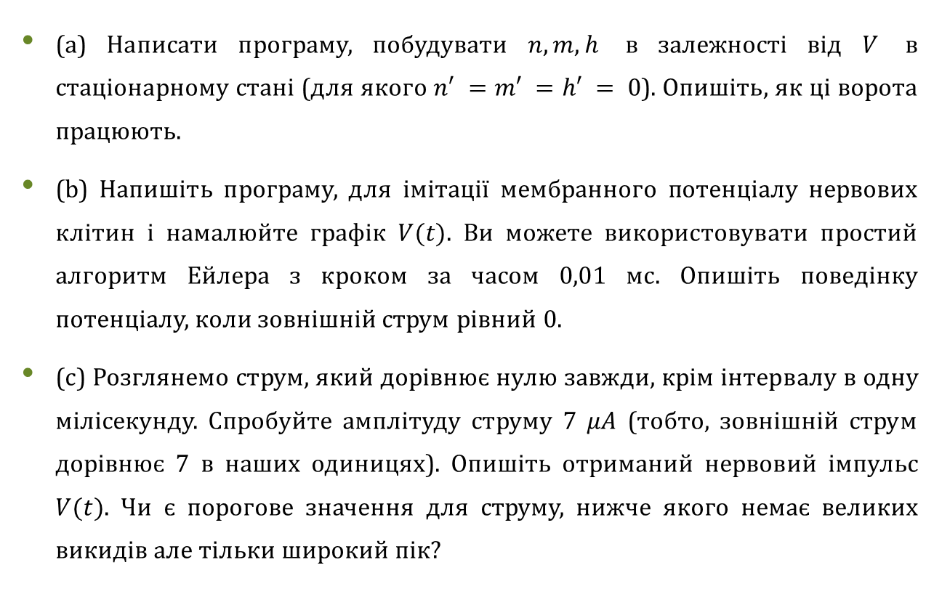
Завдання для виконання
(a) Написати програму, побудувати $n, m, h$ в залежності від $V$ в стаціонарному стані (для якого $n′ =m′ =h′ = 0$). Опишіть, як ці ворота працюють.
(b) Напишіть програму, для імітації мембранного потенціалу нервових клітин і намалюйте графік $V(t)$. Ви можете використовувати простий алгоритм Ейлера з кроком за часом 0,01 мс. Опишіть поведінку потенціалу, коли зовнішній струм рівний 0.
(c) Розглянемо струм, який дорівнює нулю завжди, крім інтервалу в одну мілісекунду. Спробуйте амплітуду струму 7 $μA$ (тобто, зовнішній струм дорівнює 7 в наших одиницях). Опишіть отриманий нервовий імпульс $V(t)$. Чи є порогове значення для струму, нижче якого немає великих викидів але тільки широкий пік?

Slide 11
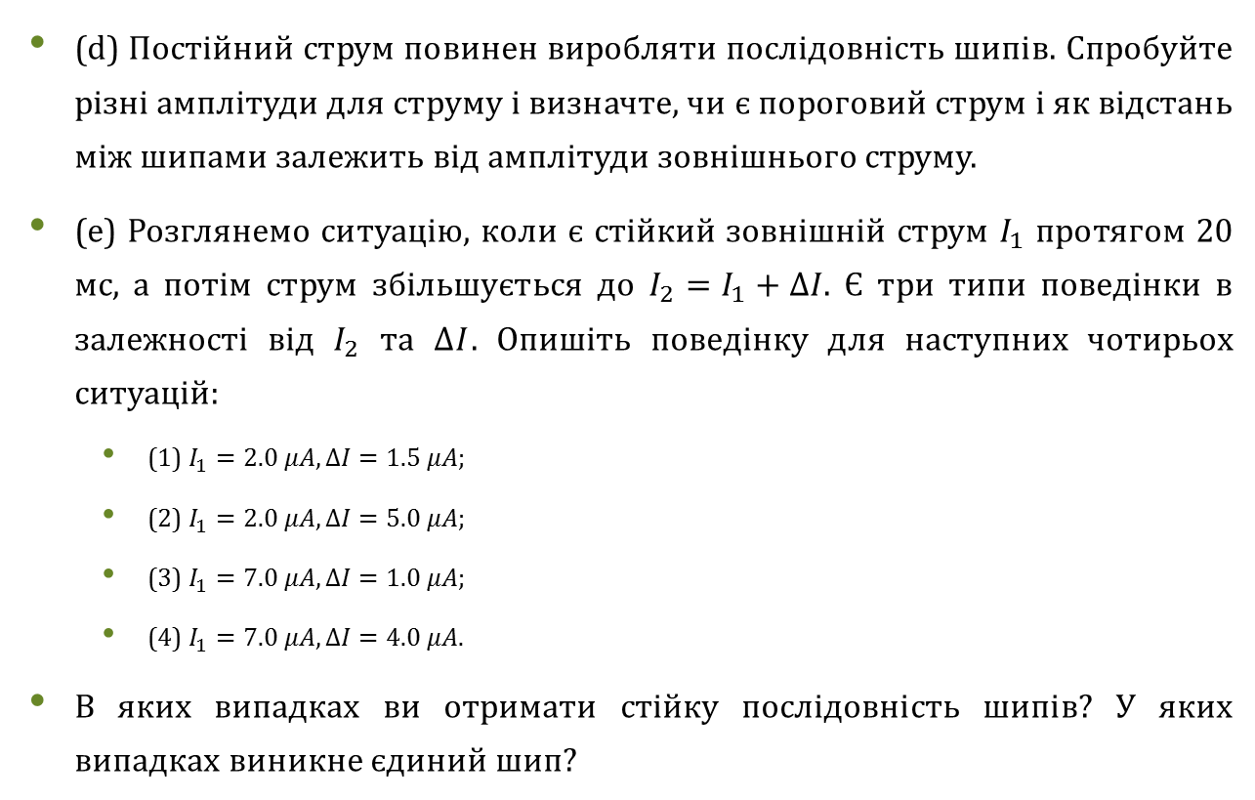
Завдання для виконання
(d) Постійний струм повинен виробляти послідовність шипів. Спробуйте різні амплітуди для струму і визначте, чи є пороговий струм і як відстань між шипами залежить від амплітуди зовнішнього струму.
(e) Розглянемо ситуацію, коли є стійкий зовнішній струм $I_{1}$ протягом 20 мс, а потім струм збільшується до $I_{2}=I_{1}+∆I$. Є три типи поведінки в залежності від $I_{2}$ та $∆I$. Опишіть поведінку для наступних чотирьох ситуацій:
(1) $I_{1}=2.0 μA, ∆I=1.5 μA$;
(2) $I_{1}=2.0 μA, ∆I=5.0 μA$;
(3) $I_{1}=7.0 μA, ∆I=1.0 μA$;
(4) $I_{1}=7.0 μA, ∆I=4.0 μA$.
В яких випадках ви отримати стійку послідовність шипів? У яких випадках виникне єдиний шип?

Slide 12
Дякую за увагу

